Slide 1

Toca aí

Slide 2

Como surgiu a ideia
Com o cancelamento de atividades para evitar aglomerações, multiplicam-se incertezas sobre como os profissionais da música irão se manter financeiramente
Conversando com profissionais da área, decidimos criar uma plataforma online em que artistas poderão expor o seu trabalho, receber doações, postar conteúdos exclusivos e adquirir seguidores
Levamos como exemplo, plataformas já existentes que tem como usuário o público gamer

Slide 3
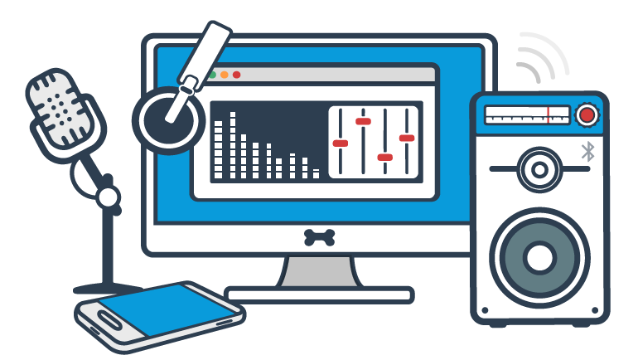

O que é?
Uma plataforma de streaming com foco em conteúdo musical onde artistas possam fazer apresentações e divulgar seu trabalho. A plataforma visa promover uma interação entre o artista musical e seu público, podendo inclusive receber doações.

Slide 4
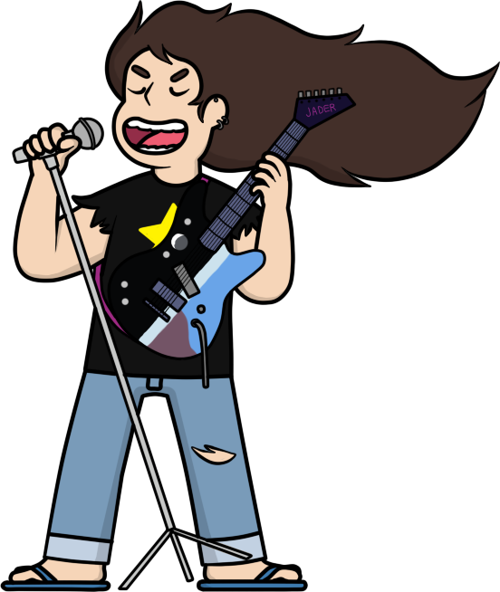
Objetivo
Fornecer aos músicos que tiveram seu trabalho afetado pela pandemia do covid-19, um meio alternativo de renda onde ainda possam divulgar suas obras e entreter seu público

Slide 5
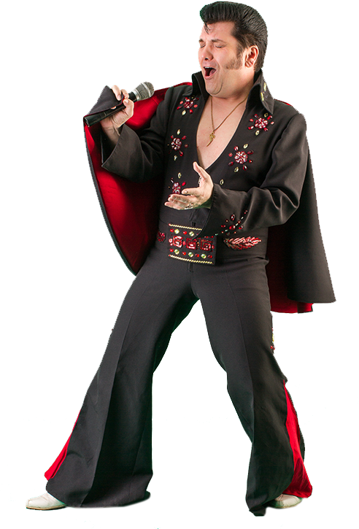
Público alvo
Nosso público alvo são todos os profissionais e amantes (artistas, músicos, instrumentistas, dentre outros), a oportunidade de divulgar seu conteúdo através de streams. Oferecendo oportunidades para ajudar a construção de suas carreiras.

Slide 6
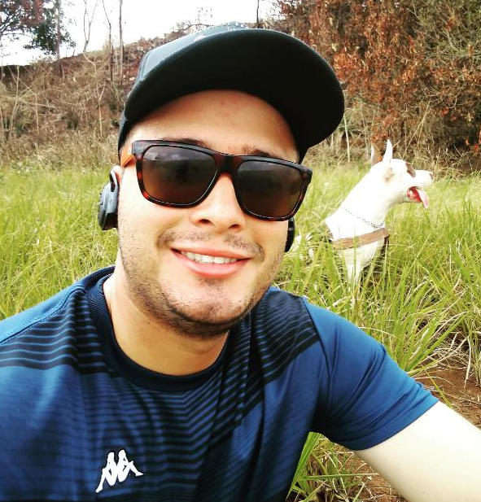
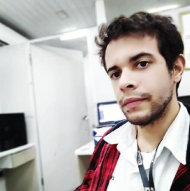
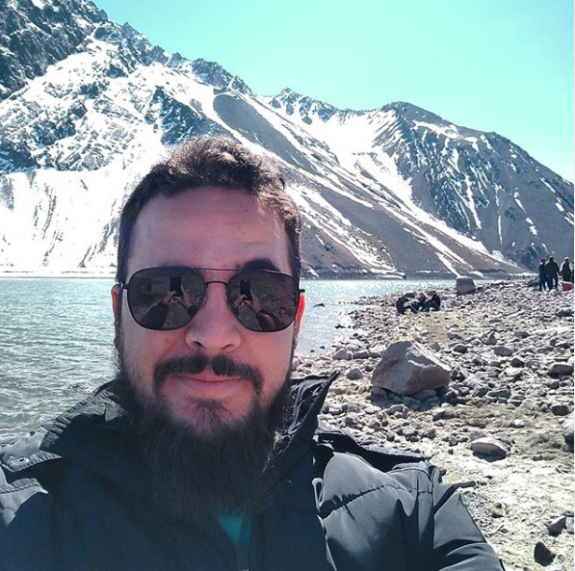
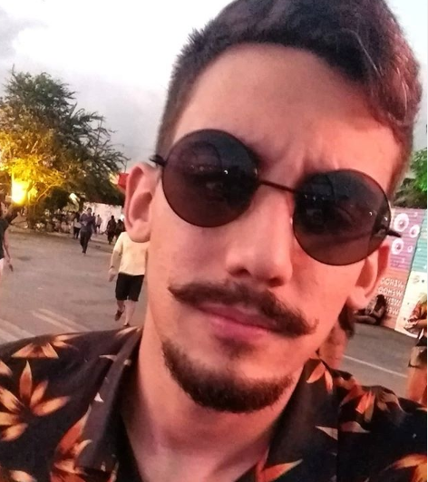
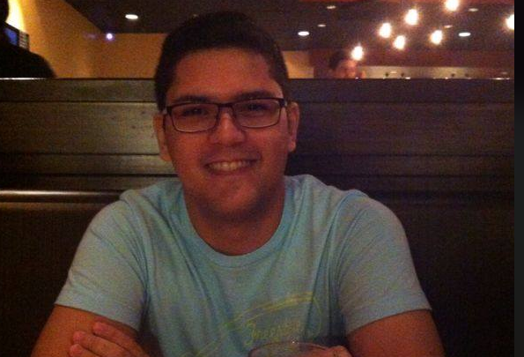
EQUIPE
Vergonhosamente produzido por:

Slide 7
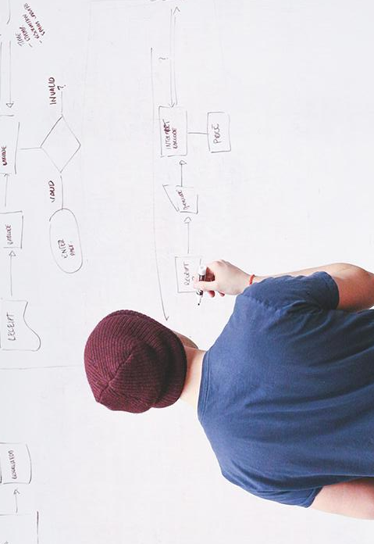
OBRIGADO!
Alguma dúvida??

